Slide 1
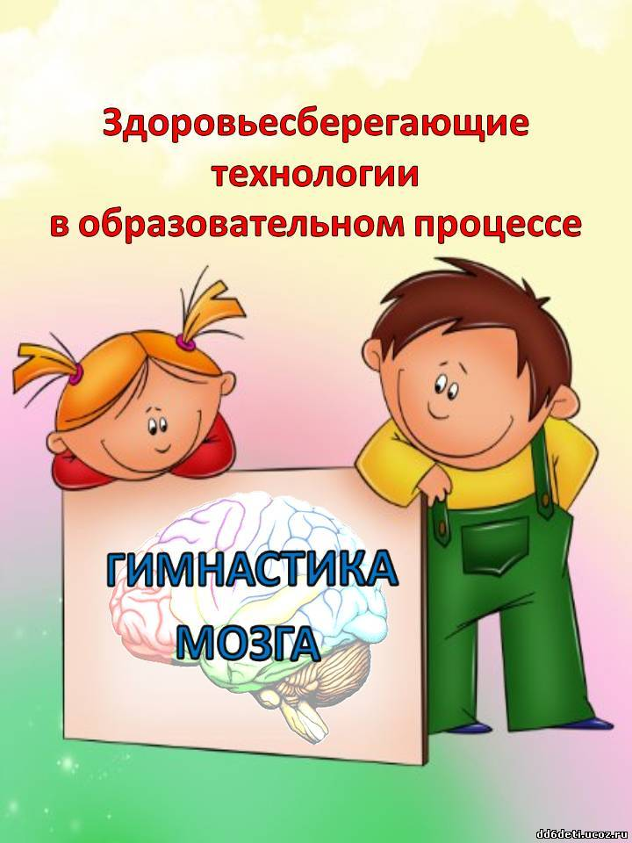
Подготовила: воспитатель МКДОУ детский сад « Лесовичок» п.Кежемский
Касьянова Ольга Николаевна

Slide 2
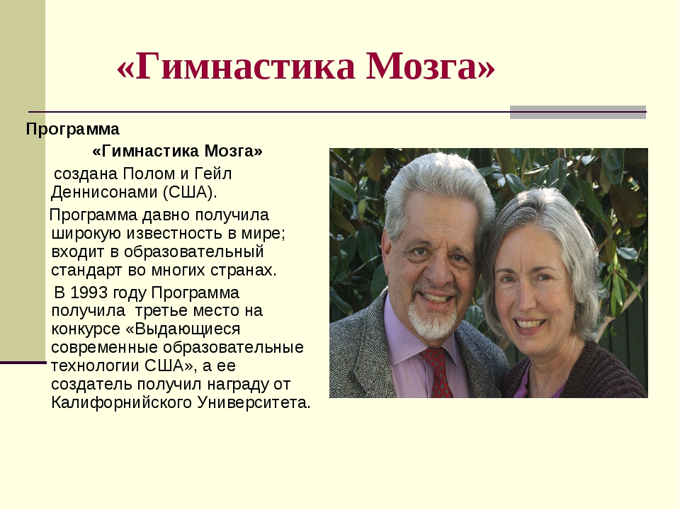

Slide 3
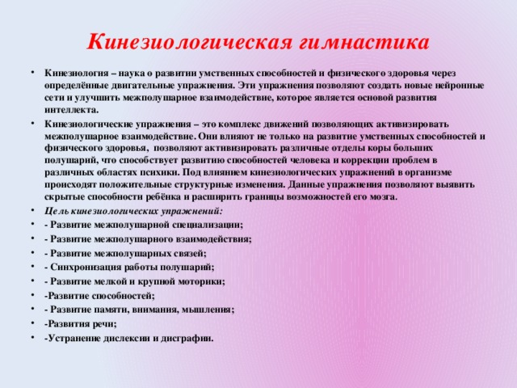

Slide 4
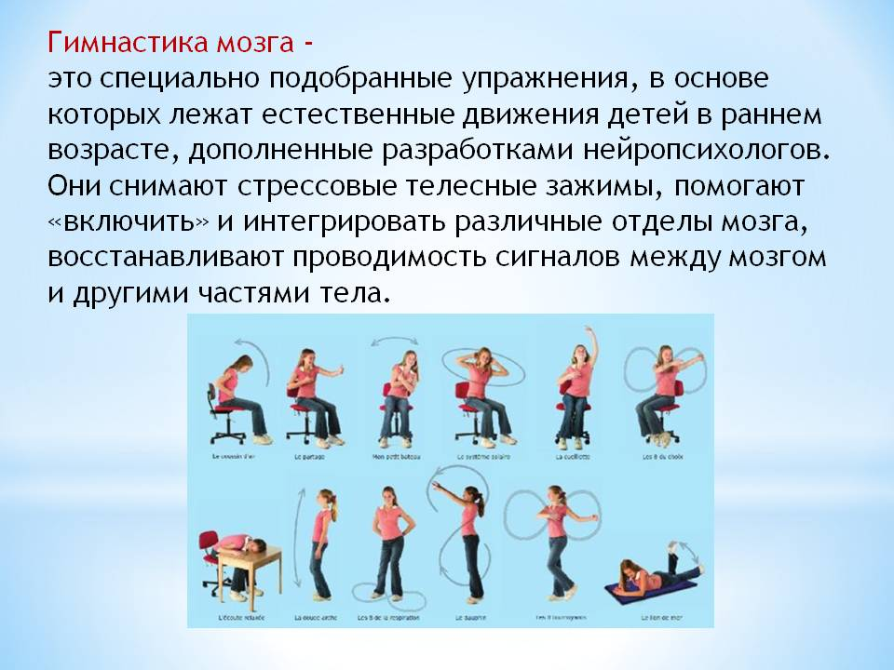

Slide 5
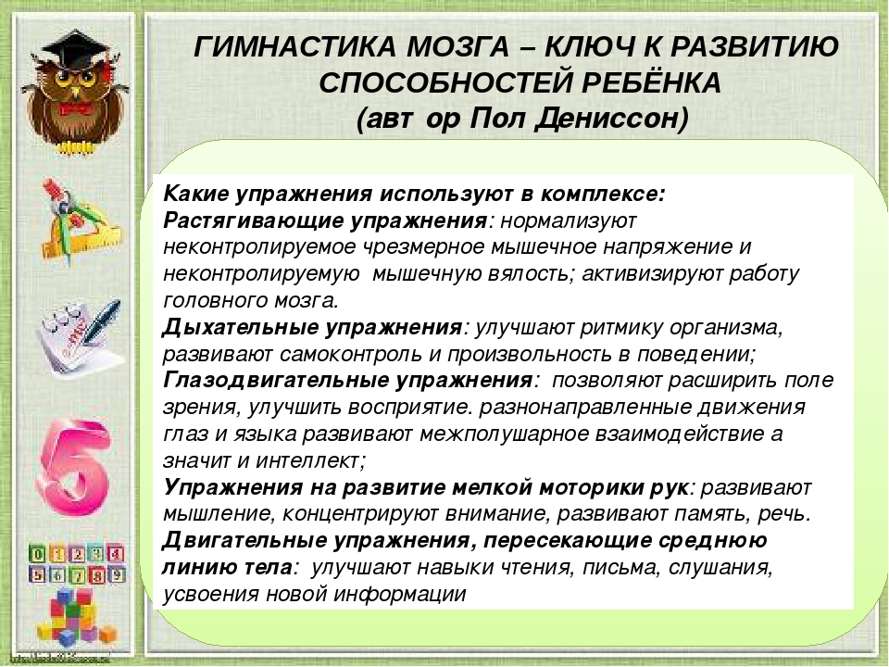

Slide 6
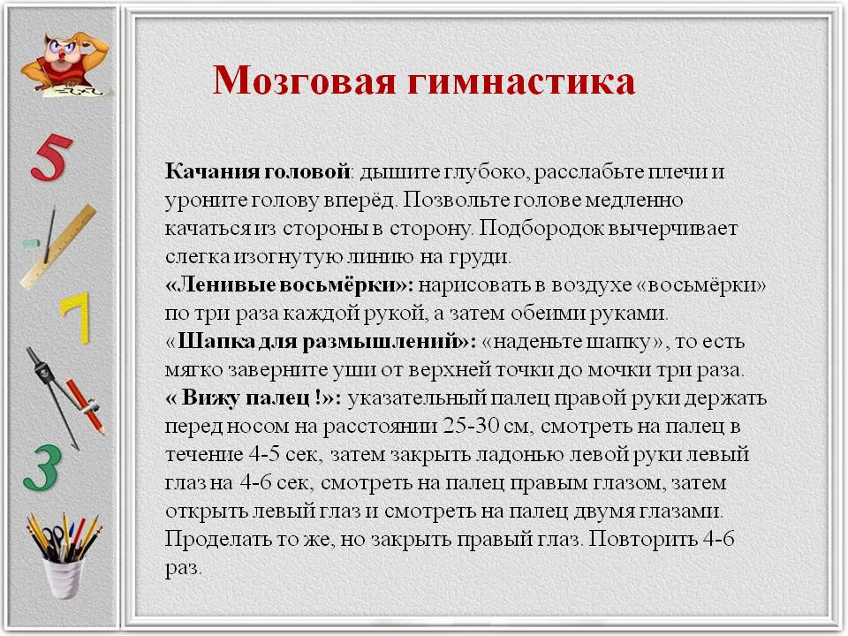

Slide 7
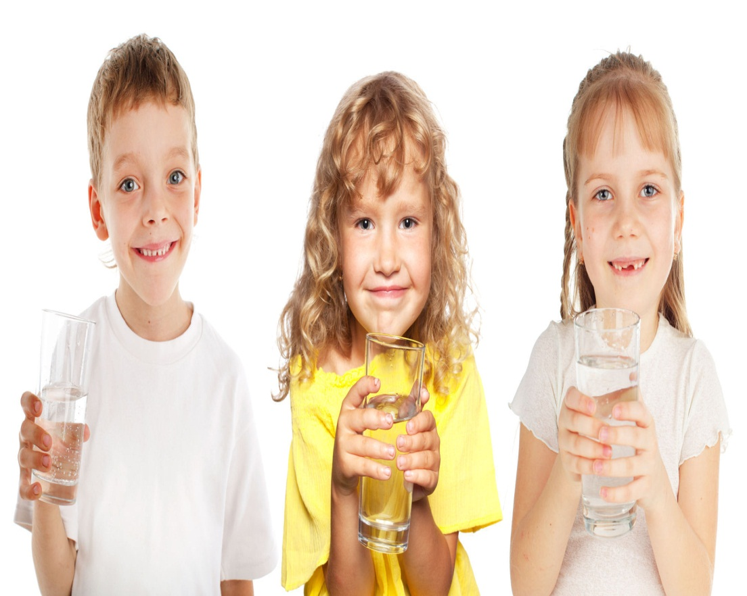
Этапы введения гимнастики :
1-й этап – вводный. Этот этап протекает на протяжении двух недель, когда проходит адаптация детей. На данном этапе включается одно упражнение – «Стакан воды». Это базовое упражнение, которое проводится перед занятием, не требует специальных навыков, ему просто предлагается выпить воды. При кажущейся простоте это упражнение достаточно эффективно. Вода позволяет быстро обогатить мозг кислородом. Ребенок получает установку: выпил воды – настроился на занятие со взрослым. К моменту начала коррекционно – развивающей работы ребенок уже имеет сформированный условный рефлекс настройки на учебную деятельность.

Slide 8
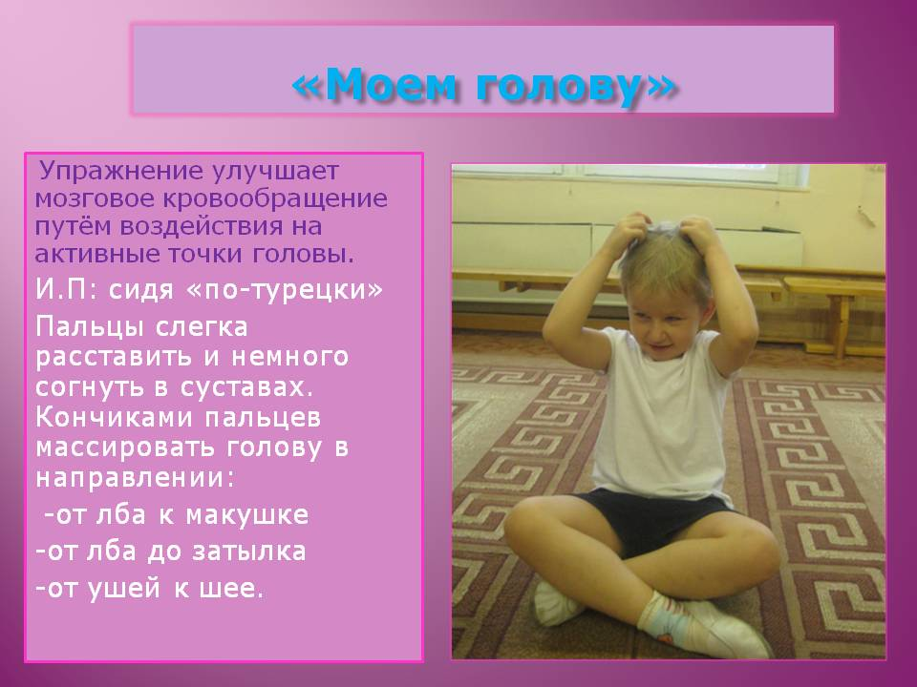
2-й этап. Особенностью этого этапа является включение 2-3 упражнений в организационный момент занятия. Взрослый предлагает наиболее простой способ выполнения упражнений. Эти упражнения выполняются ежедневно, пока техника выполнения не будет усвоена каждым ребенком. Время прохождения этапа – до 2 месяцев.
Включая гимнастику в систему коррекционной работы, важно адаптировать ее под лексический материал изучаемой темы, а именно придать каждому движению смысловую наполняемость.

Slide 9
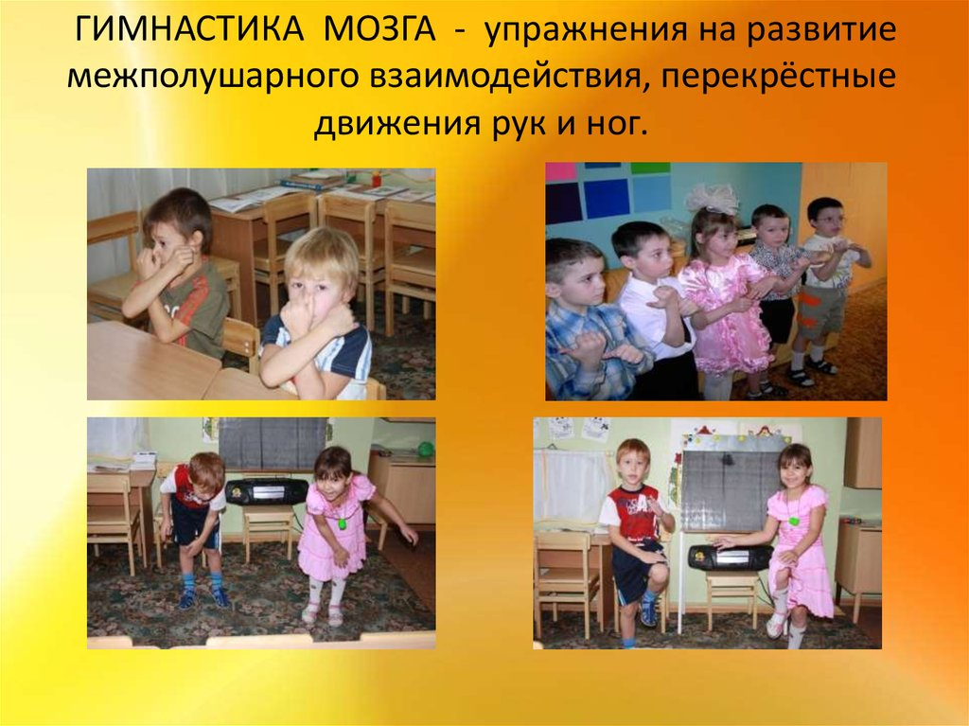
3-й этап. Как только все дети усвоят элементарный вариант выполнения базовых упражнений, взрослый подводит их к третьему этапу. Это этап перехода от простых движений к сложным. Кроме того, происходит и количественное изменение: взрослый доводит число выполняемых упражнений от 2-3 до 5-6. Длится третий этап на протяжении всего коррекционного процесса.

Slide 10
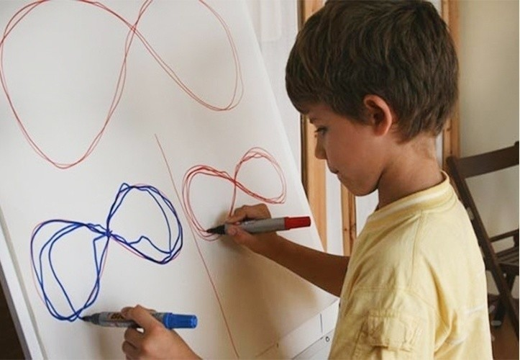
4-й этап. На этом этапе проходит интеграция упражнений гимнастики в самостоятельную деятельность дошкольников. Усвоив какой-либо элемент гимнастики, отработав его до автоматизма, ребенок непроизвольно начинает использовать его в повседневной жизни. Так, привыкнув под руководством педагога надавливать на «позитивные точки» в моменты волнения на занятии, ребенок переносит эти действия на схожие ситуации вне занятия.

Slide 11
Упражнения делятся на четыре группы.
Первая группа включает упражнения, пересекающие среднюю линию тела (линия, проходящая вертикально и делящая тело на правую и левую половину). Упражнения способствуют одновременной работе двух глаз, рук, ног, ушей, интеграции двух полушарий мозга и включают механизм «единства мысли и движения». В результате человек может двигаться и думать одновременно, обрабатывать информацию как от целого к частному, так и от частного к целому, легко пересекать срединную линию тела, что является необходимым требованием для свободного чтения, письма и множества других навыков.
Примером упражнения из этой группы может служить упражнение «Перекрестные шаги». Встаньте прямо, голова находится по средней лини тела. Одновременно поднимите вашу правую руку и левую ногу, легонько касаясь локтём руки левого колена. Затем верните руку и ногу в исходную позицию и поднимите левую руку и правую ногу, дотрагиваясь локтём левой руки до противоположного колена. Повторяйте эти движения в течение примерно минуты, как будто вы ритмично идёте. Голова остаётся на месте.
Полезный результат — улучшение координации левой и правой половины тела, ориентации в пространстве, улучшение слуха и зрения, прилив жизненных сил. Улучшает навыки орфографии, письма, аудиального восприятия, чтения и понимания.

Slide 12
Вторая группа — это упражнения, энергетизирующие тело, т.е. обеспечивающие необходимую скорость и интенсивность протекания нервных процессов между клетками и группами нервных клеток головного мозга. На уровне работы мозга эти упражнения способствуют связи лимбического отдела головного мозга, отвечающего за эмоции, и передних отделов головного мозга, отвечающих за волевую регуляцию поведения. Таким образом, улучшается саморегуляция эмоционального состояния, навыки организованности и целеполагания.
Примером упражнения из этой группы может быть «Энергетическая зевота». Изображая зевание, плотно закройте глаза и массируйте зоны, где соединяются челюсти (в районе нижних и верхних коренных зубов). Массаж сопровождается глубоким расслабляющим звуком зевания. Делайте в течение 1–2 минут.
Полезный результат — помогает читать вслух с выражением и при этом понимать прочитанное, улучшает внимание, способность к самовыражению, спокойное думанье в процессе работы.

Slide 13
Третья группа — растягивающие упражнения. Эти упражнения снимают напряжение с мышц и сухожилий нашего тела. Когда мышцы растягиваются и принимают нормальное, естественное состояние и длину, они посылают сигнал в мозг о том, что человек находится в расслабленном, спокойном состоянии и, следовательно, о его готовности к познавательной работе. На уровне работы головного мозга эти упражнения способствуют связи стволовых отделов головного мозга, отвечающих за реакцию «убегания» и «нападения» во время стресса, и передних отделов головного мозга, отвечающих за волевую регуляцию поведения. Таким образом, эти упражнения способствуют снятию стрессового напряжения в теле.
Примером упражнения из этой группы может быть упражнение «Активация рук». Вытяните левую руку вверх над головой, чувствуя, как рука тянется от вашей грудной клетки. Правую руку положите на левую ниже локтя. Левая рука совершает последовательные движения в каждую из четырёх сторон относительно головы: вперёд, назад, в сторону и по направлению к уху, а правая рука препятствует этому движению в течение восьми секунд, не давая левой руке двигаться. Теперь встаньте и позвольте левой руке свободно повиснуть вдоль тела. Можете теперь сравнить длину рук, вытянув их вперед перед собой. Если вы правильно делали упражнение, то ваша левая рука станет чуть длиннее правой за счет того, что расслабились мышцы. Повторите упражнение со второй рукой.
Полезный результат: улучшение внимания, моторной координации для письменной работы, увеличение фокуса и концентрации без напряжения, улучшение дыхания и состояние спокойствия, улучшение способности выражать идеи, увеличение энергии в руках и пальцах.

Slide 14
Четвертая группа — упражнения, повышающие позитивное отношение. Они стабилизируют и ритмируют нервные процессы в организме и помогают взглянуть на тревожащую ситуацию по-новому.
Например, упражнение «Позитивные точки». Прикоснитесь легко кончиками пальцев каждой руки к точкам, которые находятся над центром каждого глаза и на средней линии между бровями и линией роста волос. Используйте достаточно лёгкое давление, чтобы немного натянуть кожу. Держите примерно минуту до легкой пульсации под пальцами. При этом можно представлять позитивное разрешение проблемной ситуации. Как видите, это упражнение можно сделать самому, а можно попросить близких.
Полезный результат — повышает способность к организованной деятельности, активизирует работу памяти, учебных навыков. Снимает стресс перед контрольными работами, спортивными соревнованиями, публичными выступлениями и помогает при чтении вслух.

Slide 15
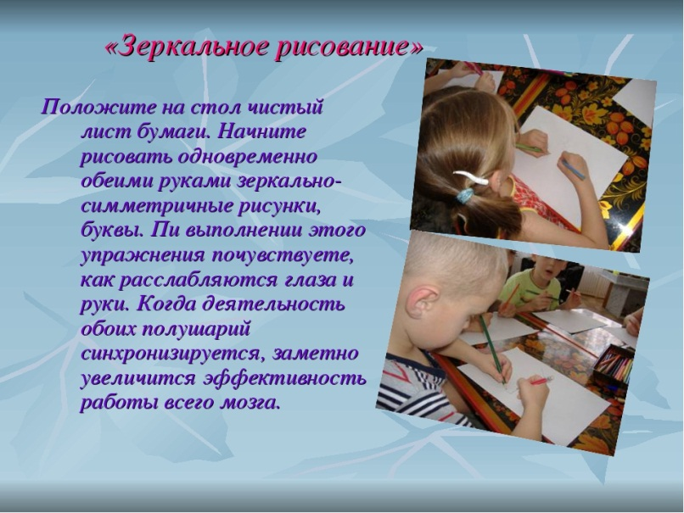
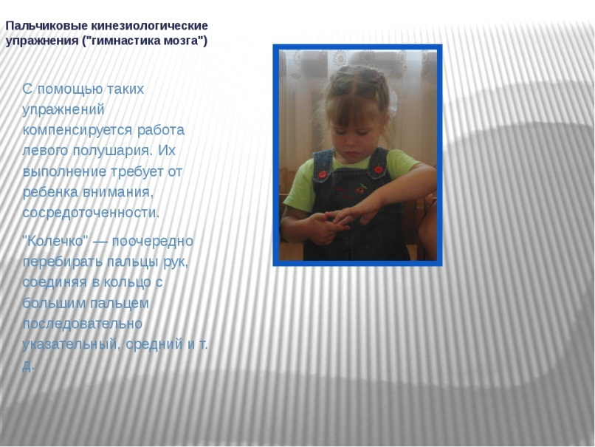
выполняя ритмичные разнонаправленные движения, мы можем тренировать не только мышцы тела, но и мозг.

Slide 16
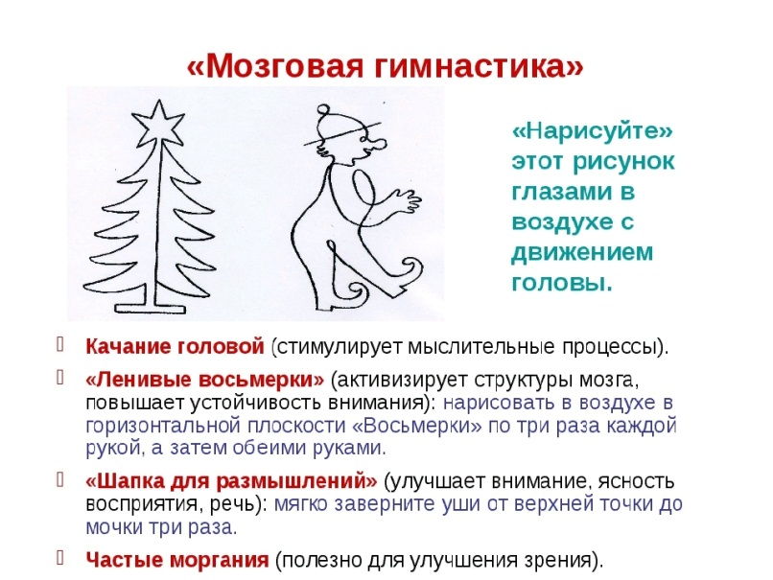
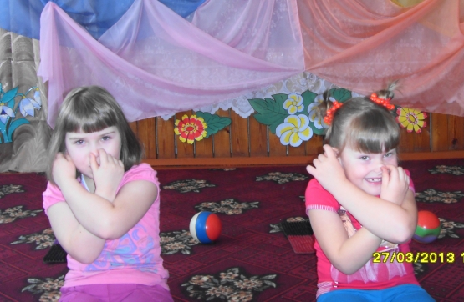
Занятия должны проводиться в эмоционально комфортной, доброжелательной обстановке, если есть возможность – под спокойную музыку.

Slide 17
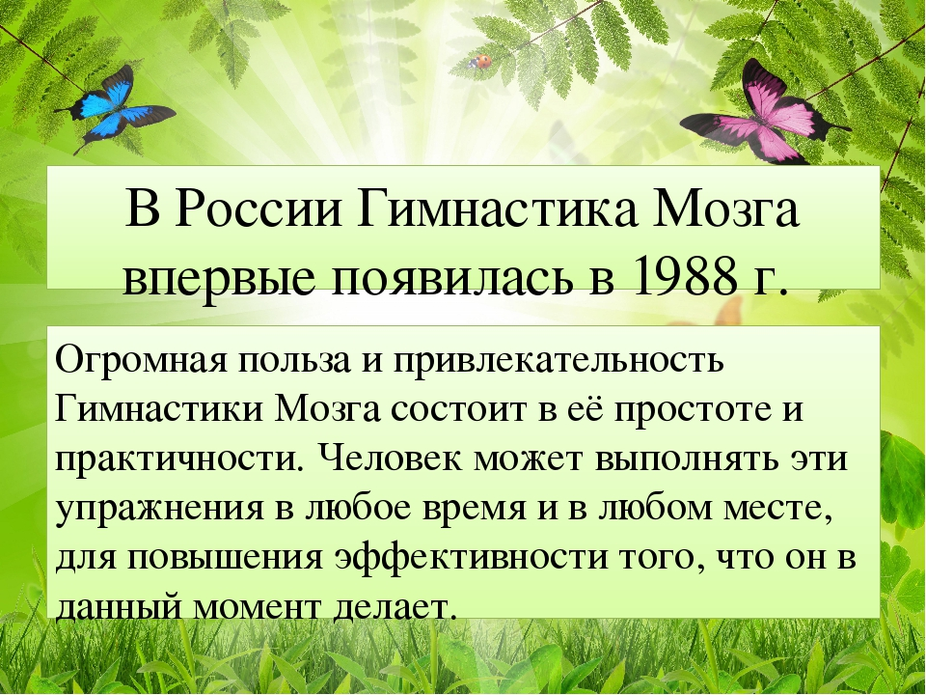

Slide 18
Оптимально проводить занятия с небольшой подгруппой детей или индивидуально. Кинезиологические занятия дают как немедленный, так и кумулятивный (накапливающийся) эффект для повышения умственной работоспособности и оптимизации интеллектуальных процессов.

Slide 19
СПАСИБО ЗА ВНИМАНИЕ!

